Slide 1
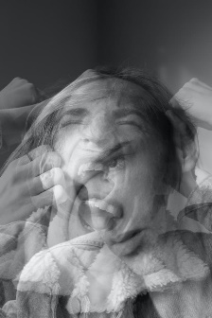
La narrazione del dolore
Miguel Beas Miranda
Universidad de Granada
mbeas@ugr.es

Slide 2
SCHEMA 1 Domande iniziali 2 Obiettivi 3 Emozioni e tipologie 4 Definizione di dolore e sofferenza. Differenze 5 Tipologie di dolore e sofferenza 6 Positività tossica 7 Quali dolori e emozioni spiacevoli sentiamo 8 Come gestire il dolore e la sofferenza 9 Il dolore e la sua espressione attraverso l'arte 10 Considerazioni finali

Slide 3
1 Domande iniziali Per favore, alzate la mano: Chi non è mai stato malato. Chi non ha mai avuto dolore. Chi ha vissuto la morte di Chi conosce qualcuno della sua età che è morto. Chi ha mai subito bullismo, disprezzo, sofferenza emotiva. Sei felice?

Slide 4
2 Obiettivi RIFLETTERE SUL DOLORE E SULLA SOFFERENZA AIUTA A GESTIRE IL DOLORE EMOTIVO

Slide 5
3 Emozioni e tipologie Definiamo l'emozione come una risposta o reazione (corporea e / o psichica) difronte a uno stimolo significativo che il soggetto valuta, consciamente o inconsciamente, a seconda degli obiettivi o degli interessi e subendo l’influenza dell’ideologia e del contesto socio-culturale.

Slide 6
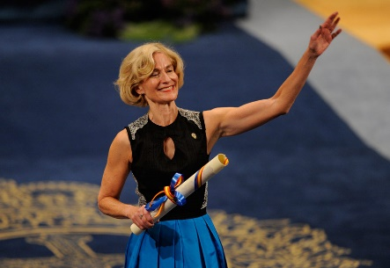
Martha C. Nussbaum (2015): difende i valori affettivi e sociali di empatia, inclusione e compassione come pilastri educativi.

Slide 7
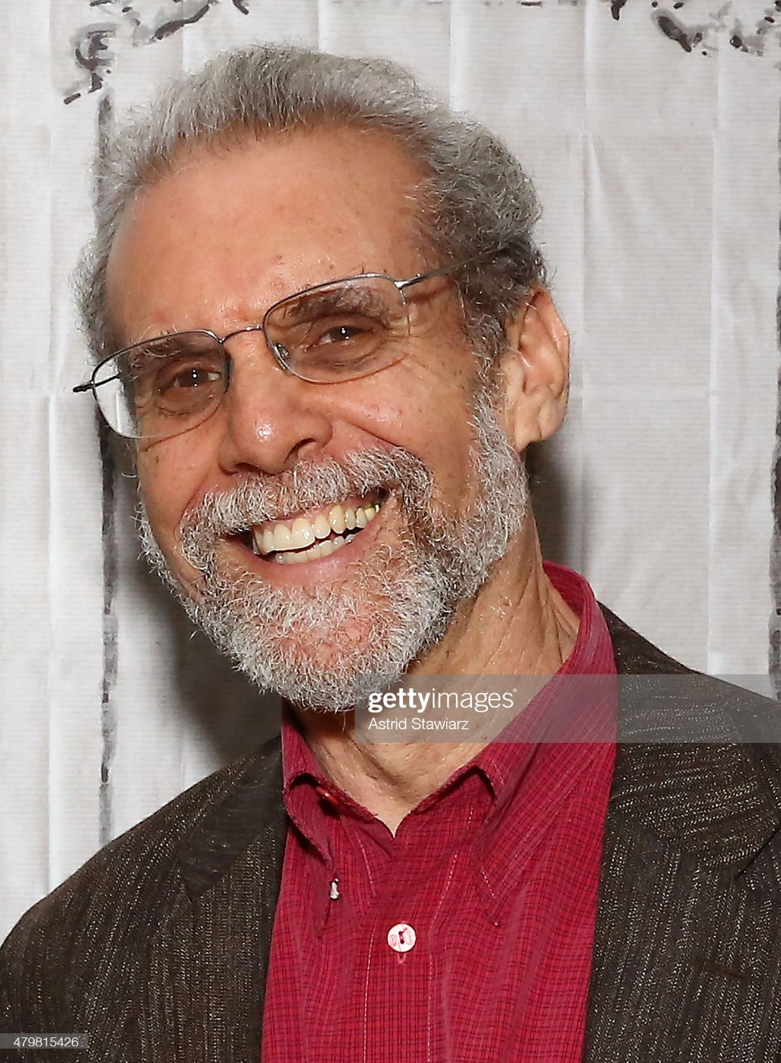
Daniel Goleman (2015): Credo che la capacità di essere intelligenti usando le nostre emozioni, capire cosa sentiamo e capire come si sentono gli altri e usarlo nelle nostre relazioni, sia totalmente necessario affinché una coppia funzioni bene, la vita in generale, il lavoro ... In breve, è essenziale per la felicità.

Slide 8
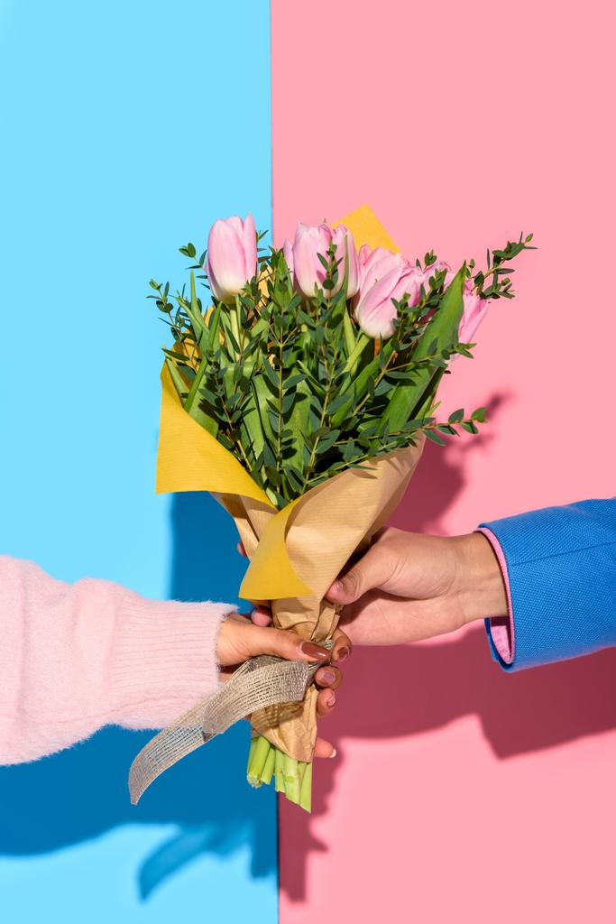
Tipologie di emozioni: di base o primarie e secondarie: GIOIA: fiducia, autocompiacimento, coraggio, entusiasmo, felicità,, orgoglio, pace, sicurezza, coraggio AMORE Affetto, gentilezza, compassione, passione SORPRESA Ammirazione, ansia, desiderio, speranza e paura

Slide 9
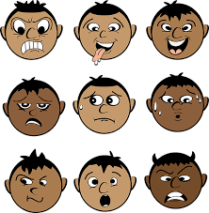
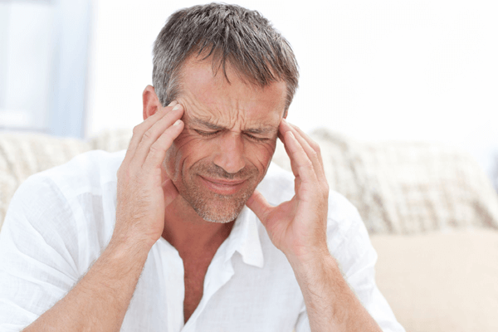
Tipologie di emozioni: di base o primarie e secondarie: ODIO Rabbia, ostilità, violenza antipatia, repulsione e inimicizia verso qualcuno PAURA avversione, morte, offesa, pericolo, vergogna IRA indignazione, rabbia, risentimento, vituperio TRISTEZZA-DOLORE senso di colpa, disgusto, malinconia, dolore, ansia, frustrazione, noia, demotivazione,...

Slide 10
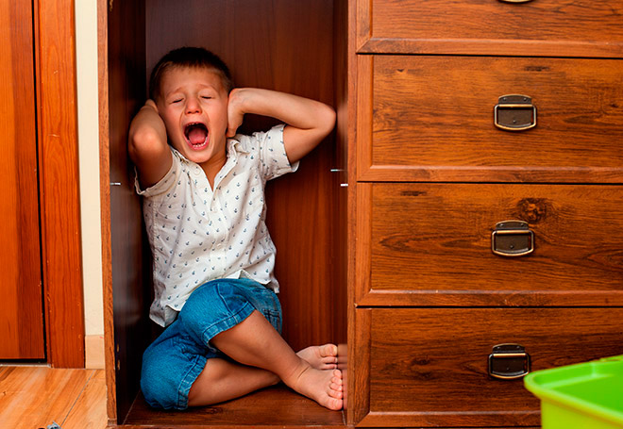
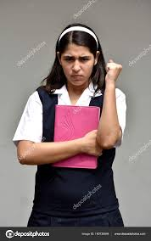
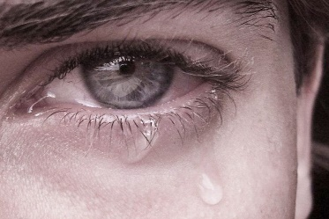
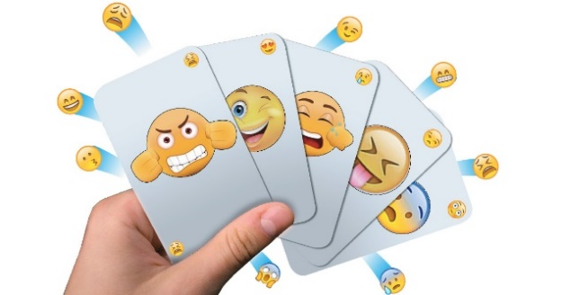
ODIO rabbia, ostilità, violenza antipatia, Repulsione e inimicizia verso qualcuno

Slide 11
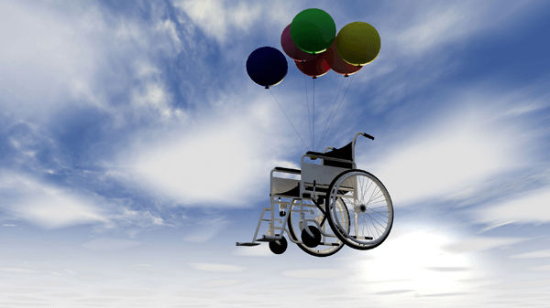
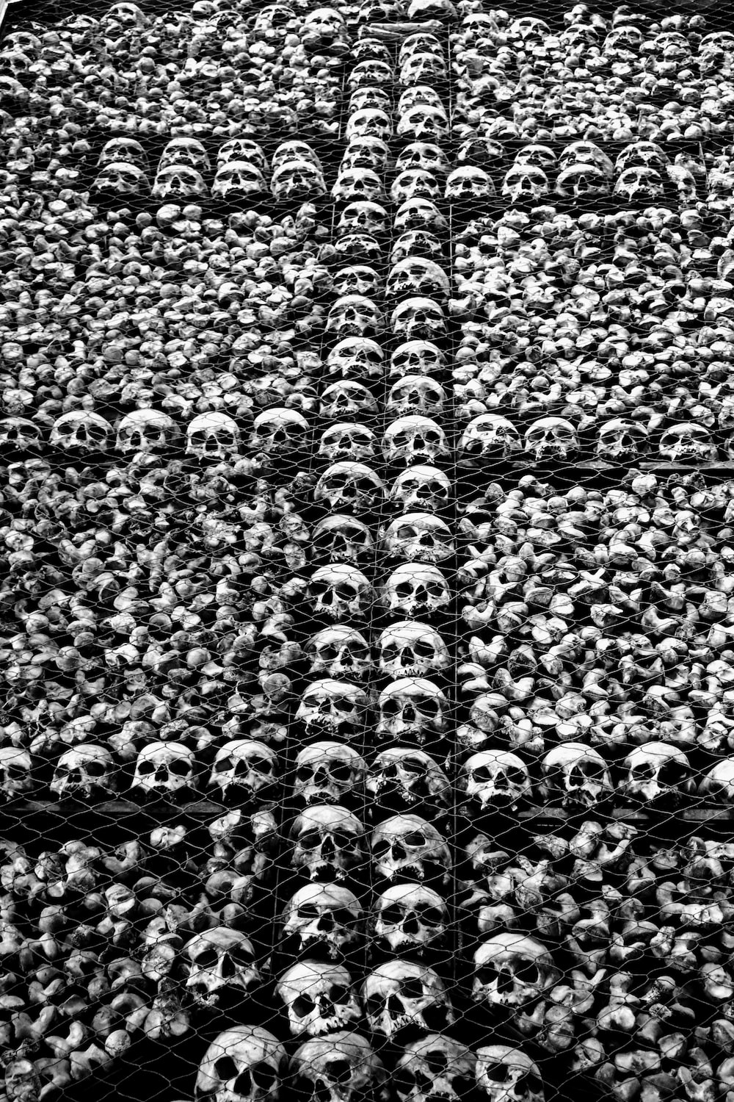
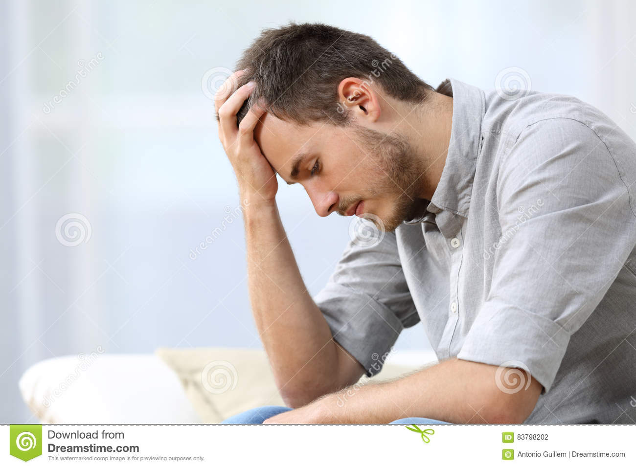
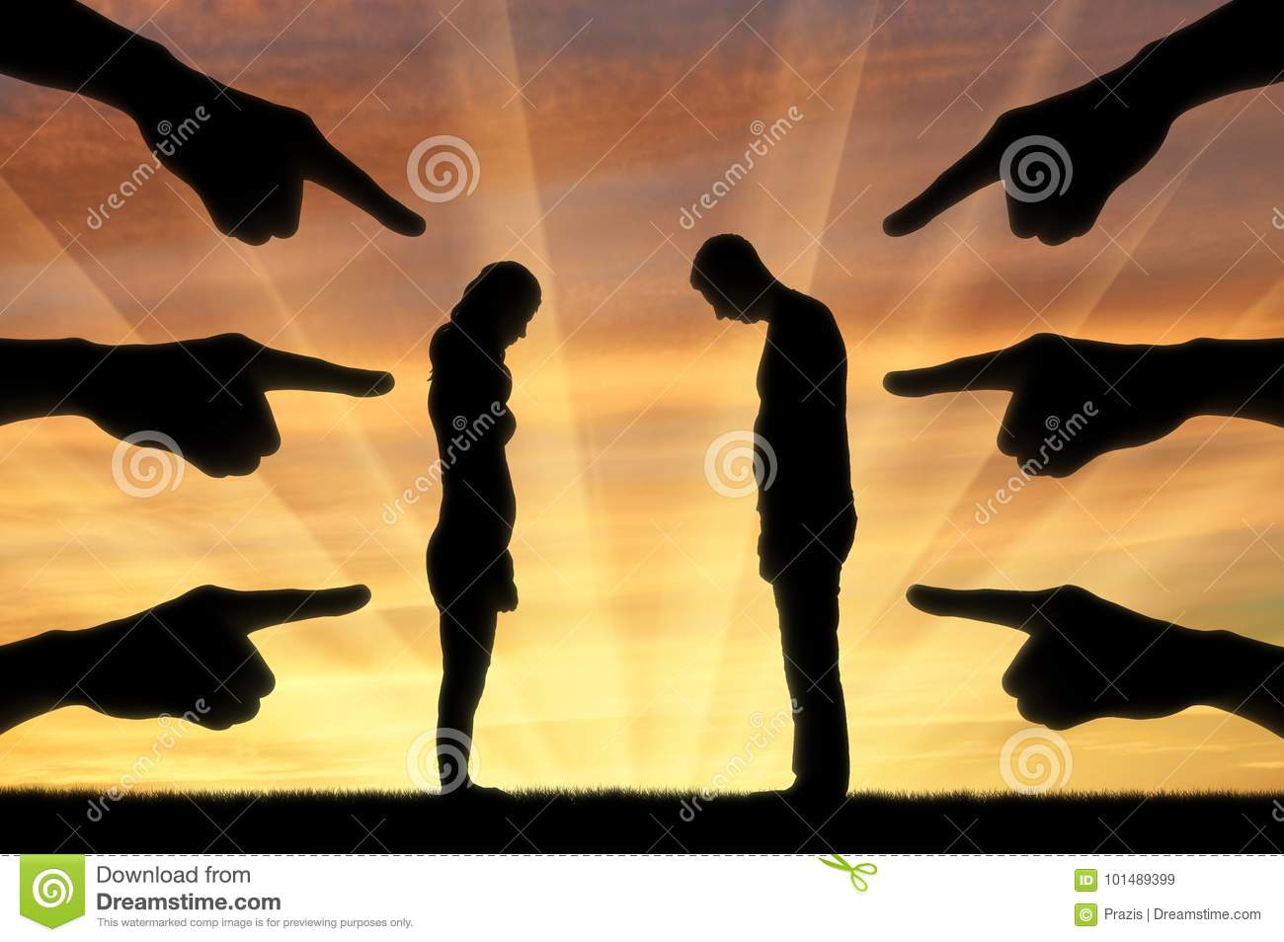
PAURA Avversione, morte, offesa, Pericolo, vergogna

Slide 12
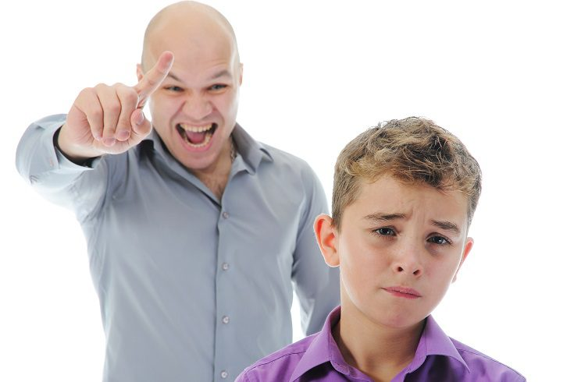
IRA Indignazione, rabbia, risentimento, vituperio

Slide 13
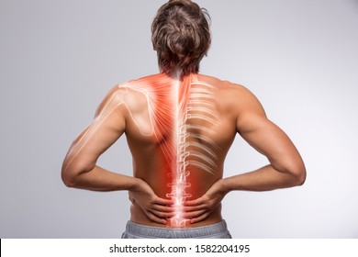
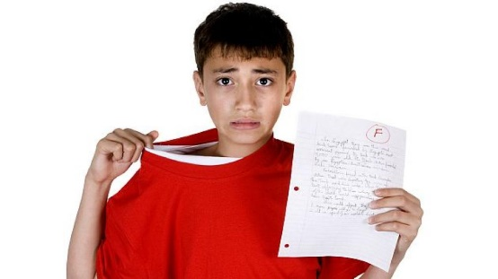
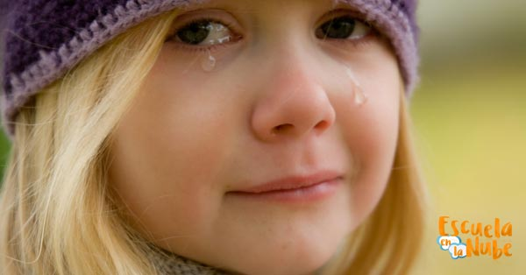
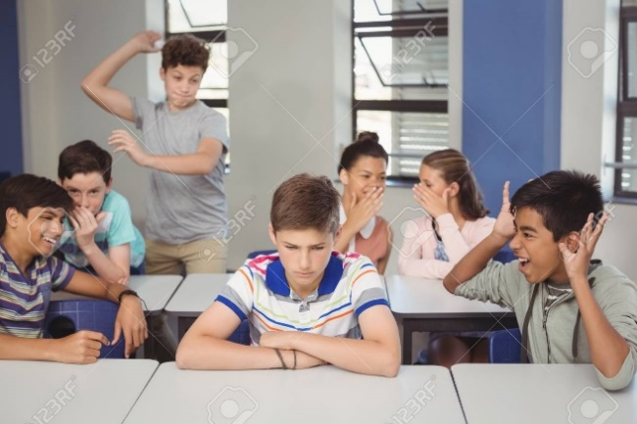
TRISTEZZA-DOLORE Senso di colpa, disgusto, malinconia, dolore, ansia, frustrazione, noia, demotivazione,...

Slide 14
Esperienza multidimensionale interconnessa (Melzack y Casey, 1968): Dimensione sensitivo-discriminante: trasmette danni ai centri nervosi superiori: spazio, tempo, intensità,... Dimensione affettivo-emotiva. Qualità soggettiva dell'esperienza del dolore. Dimensione cognitivo-valutativa (Moayedi e Davis (2013). Sono in grado di agire sulle due dimensioni precedenti: prevenirlo, gestirlo culturalmente, agire selettivamente,...
Dimensione Sensitivo-Discriminativa
DOLOR
Dimensione Affettivo-Emotiva
Dimensione Valutativa cognitiva

Slide 15
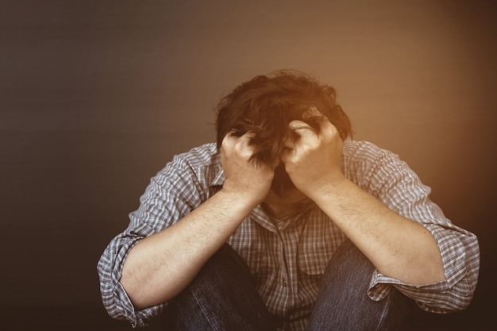
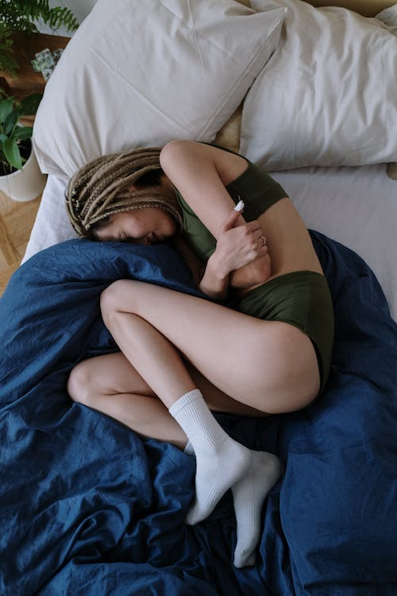
Cos'è la sofferenza? La sofferenza è uno stato e ha una componente di incertezza, di insicurezza nella gestione o nel controllo di qualcosa, angoscia generata dalla paura dell'ignoto. Il dolore è una sensazione immediata. La sofferenza è più culturale e dipende anche dalla causa, dalla sua origine.

Slide 16
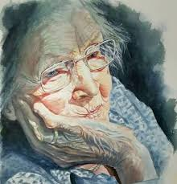
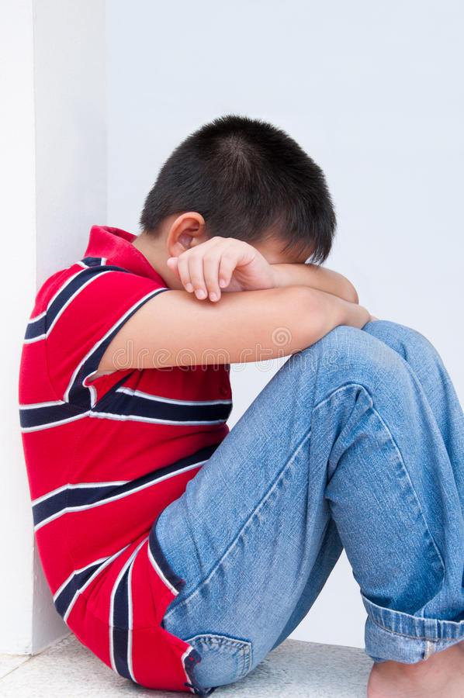
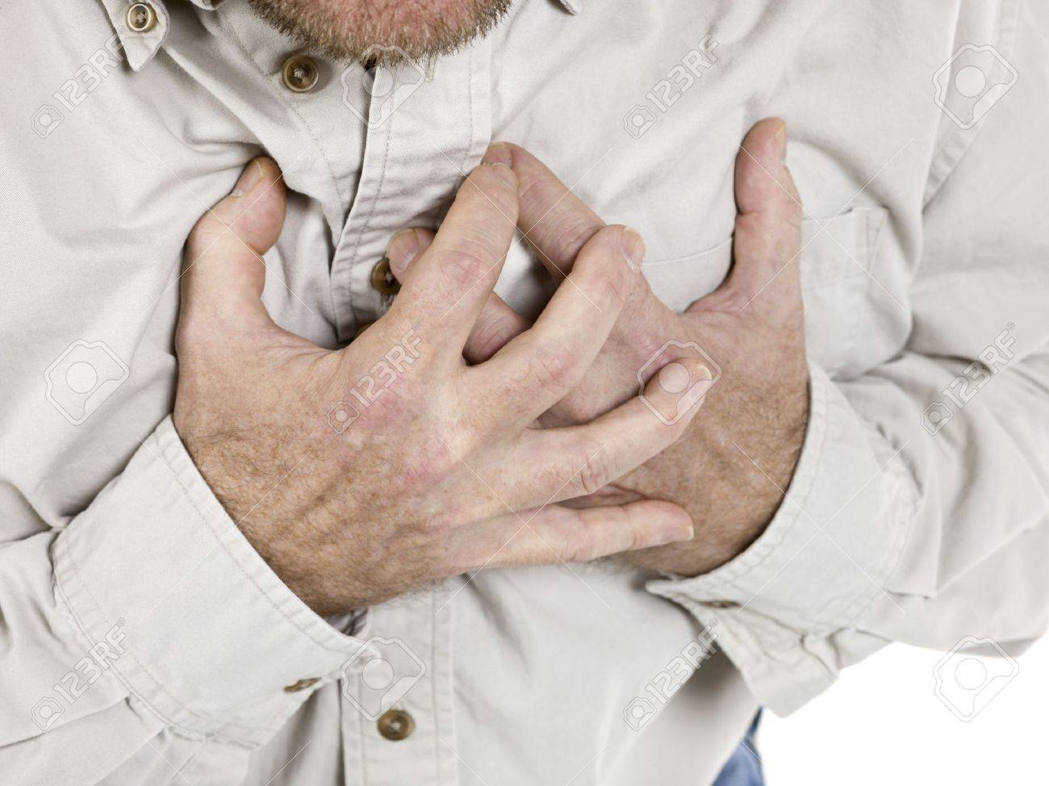
Differenza tra la sofferenza di un bambino e di un adulto. In generale, gli adulti hanno una responsabilità: bambini, lavoro... Gli adulti conoscono l'autosufficienza, di solito sono indipendenti. Il bambino è consapevole della sua vulnerabilità. Il bambino si adatta meglio.
UN MONDO DIVERSO
SONO MOLTO VICINI, MA NON VEDONO LA MIA SOFFERENZA.

Slide 17
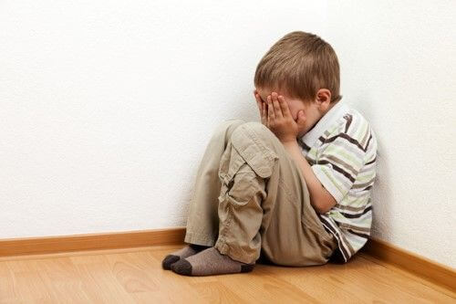
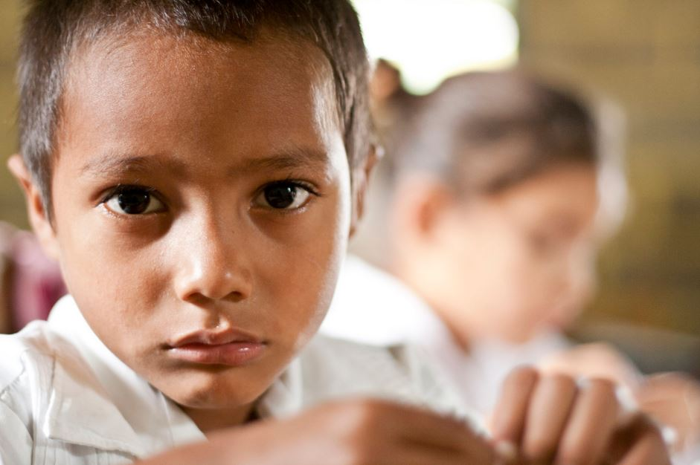
5 Tipologie di dolore: Acuto Cronico Dolore fisico Dolore emotivo: di solito sotto forma di ansia, paura, tristezza o rabbia Dolore intellettuale: non sapere come gestire le emozioni spiacevoli.

Slide 18
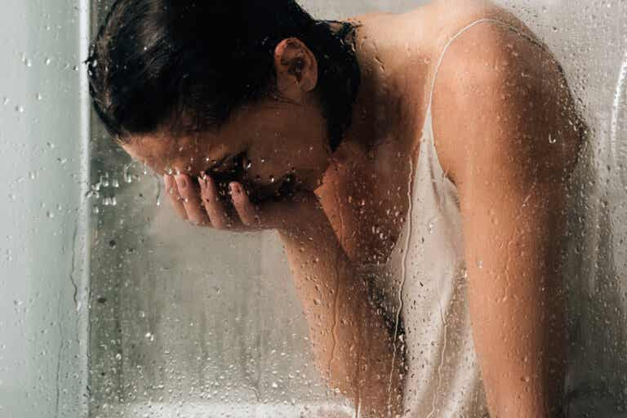
5 Tipologie di sofferenza Sofferenza primaria Morte improvvisa di un figlio, partner o familiare a causa di malattia o incidente. Lavoro, perdita di posti di lavoro, una grave crisi economica. Conoscenza di una grave malattia e annuncio della propria morte.

Slide 19
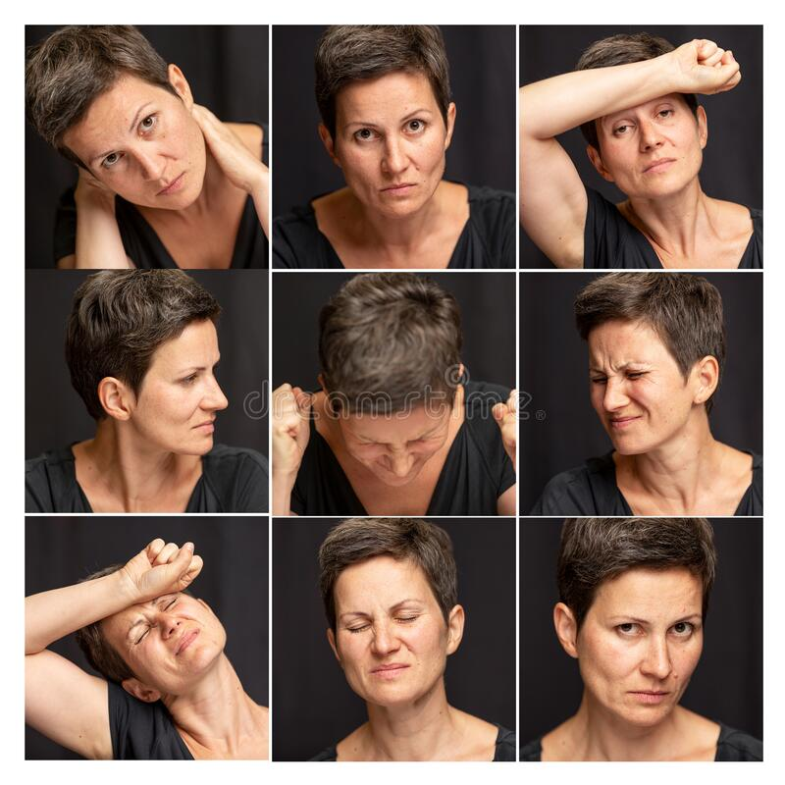
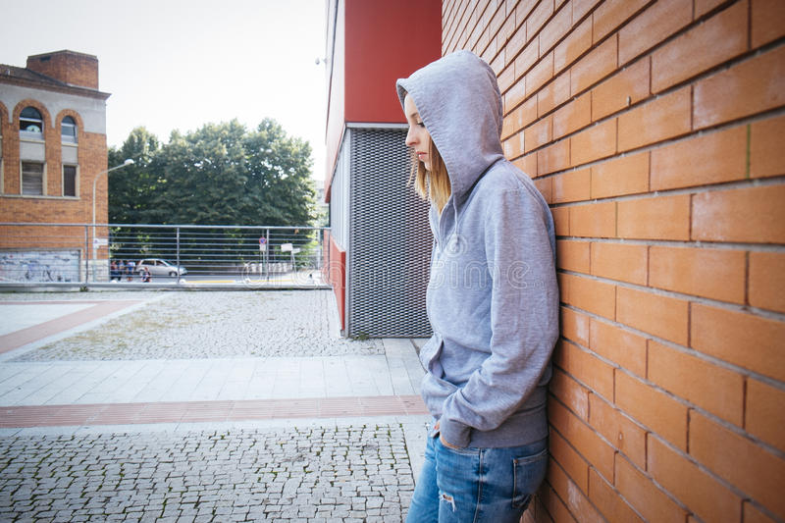
Altre sofferenze Perdita di autonomia. Solitudine. Empatizzare con qualcuno che soffre. Malattia mentale. Senzatetto. Sofferenza «in attesa»: in ospedale, prima di una diagnosi, di una risposta di lavoro, di una risposta d'amore,...

Slide 20
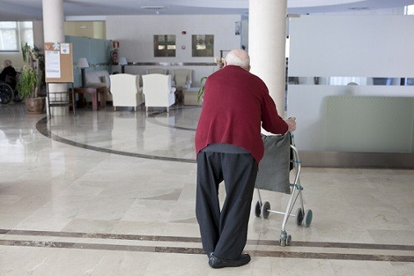
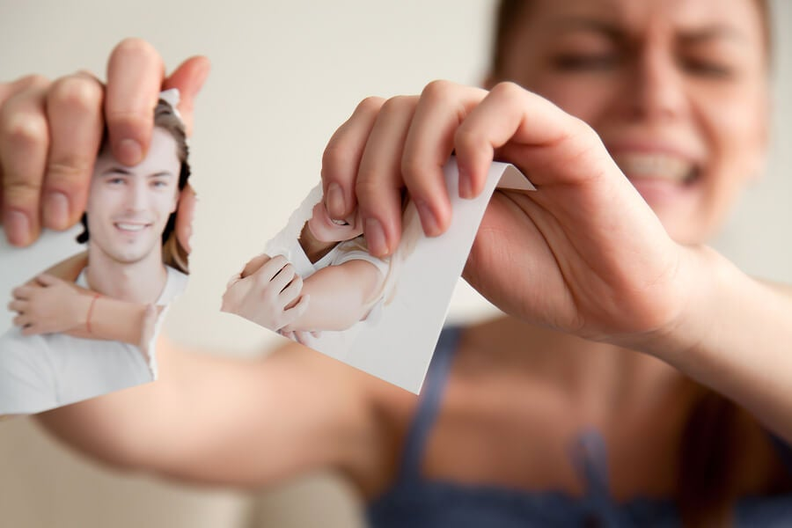
Altre sofferenze minori Soffrire per amore. Paura di andare in una residenza a causa della sua monotonia e omogeneizzazione, mancanza di indipendenza. Vulnerabilità degli anziani. Sofferenza della persona pessimista. Sofferenza e disprezzo per l'altro, sentimento di indifferenza, mobbing, molestie,... Sofferenza della trasmissione genetica di malattie,...

Slide 21
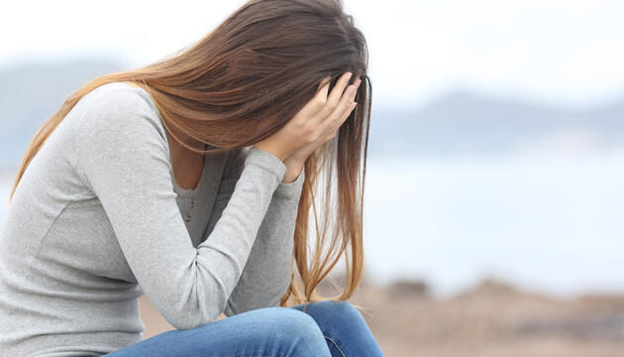
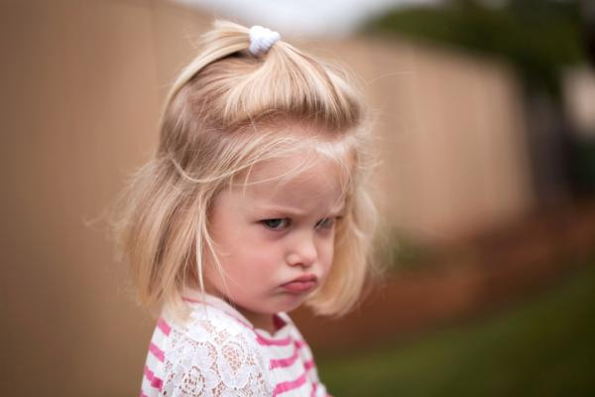
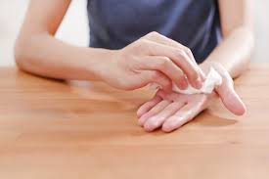
5 Conseguenze psichiche e fisiche delle emozioni spiacevoli: Diminuzione delle relazioni familiari e sociali. Perdita di umore. Sensazione di fallimento, sforzo inutile, impotenza, inutilità, perdita di autostima, se non necessario. Possiamo cadere in uno stato depressivo e ansioso. Modifica della respirazione, cambiamento di postura, aumento della tensione muscolare, sudorazione, arrossamento,...

Slide 22
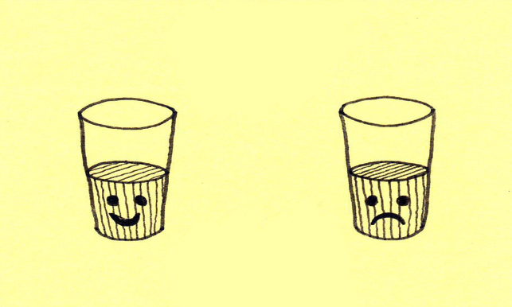
Bicchiere mezzo pieno o mezzo vuoto

Slide 23
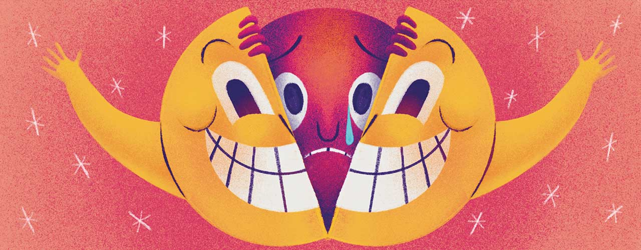
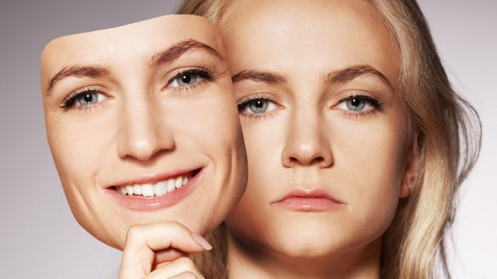
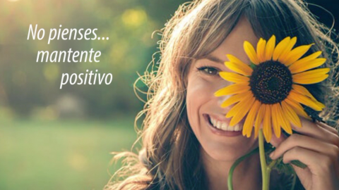
6 POSITIVITÀ TOSSICA Si pensa che possiamo cambiare le circostanze o trasformarci come persone solo adottando pensieri e atteggiamenti positivi. Crea la falsa sensazione che tutto ciò che accade sia sotto il nostro controllo. Il pensiero positivista è stato esagerato come il modo ideale per gestire il dolore e le emozioni.
non pensare
SII POSITIVO

Slide 24
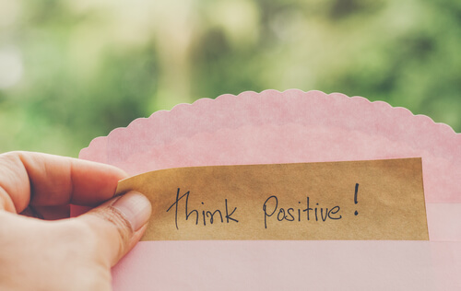
CONSEGUENZE DEL PENSIERO FALSO POSITIVO Incoraggia la negazione del problema e la fuga da esso. Ti incolpa di provare emozioni sane, come tristezza o rabbia, e ti toglie il diritto di sbagliare. Rende un problema provare un disagio emotivo quando è un processo normale. Ti dice che non sei abbastanza valido così come sei. Richiede che tu stia continuamente lottando e cambiando, indipendentemente da ciò che accade nella tua vita, che tu lo voglia o meno.

Slide 25
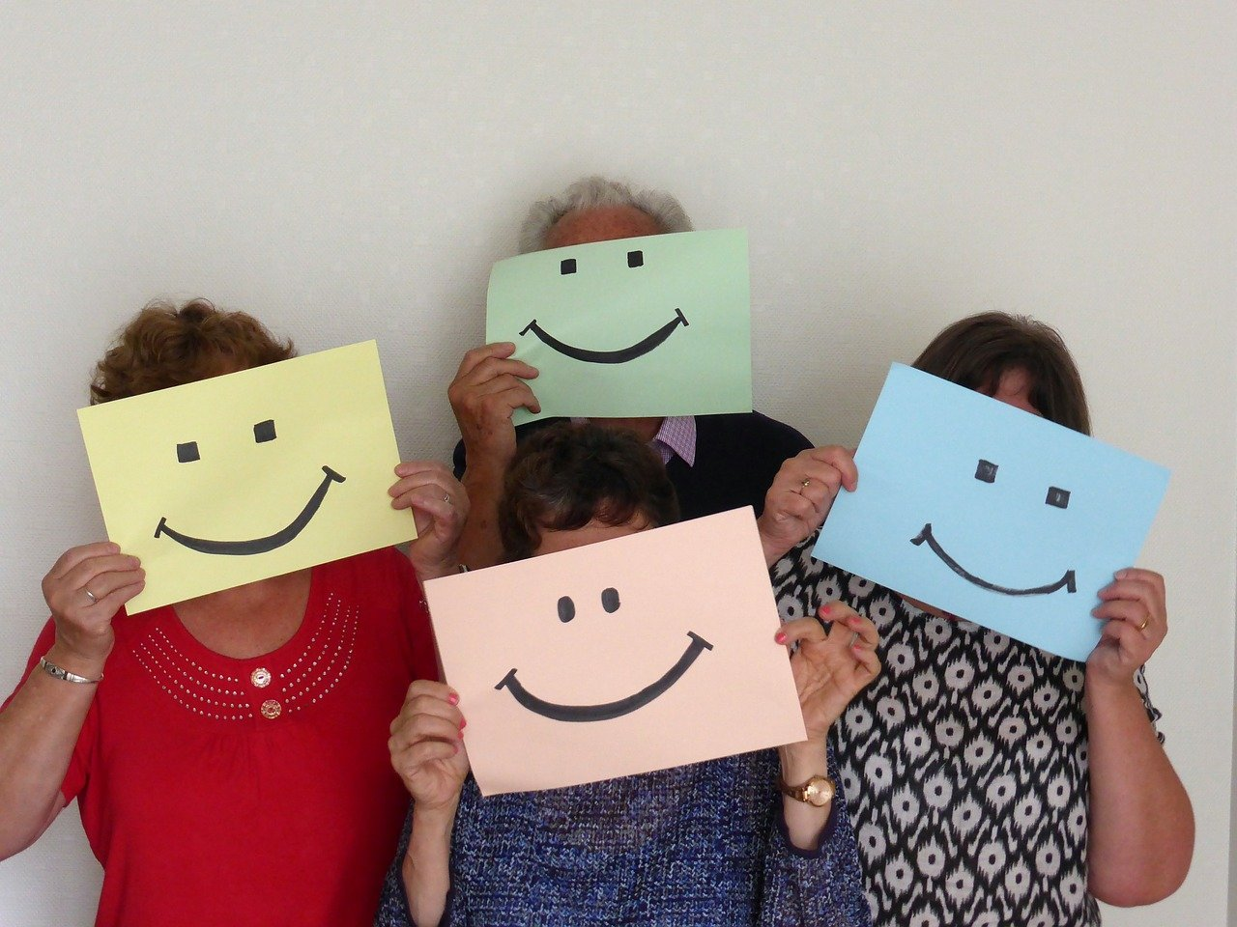
CONSEGUENZE DEL PENSIERO FALSO POSITIVO Ti tratta come un essere debole e fragile, incapace di affrontare il disagio insito nella vita. Ti impedisce di comprendere i tuoi problemi, un requisito essenziale per essere in grado di reagire in modo appropriato ad essi. Ti fa sentire incapace, perché non sai come affrontare una realtà perché non la stai "vedendo nel modo giusto". Non ci sono soluzioni universali al dolore, perché è un sentimento personale. Sindrome della ragazza fortunata.

Slide 26
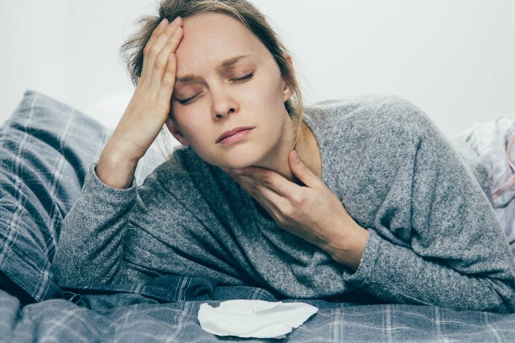
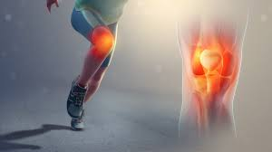
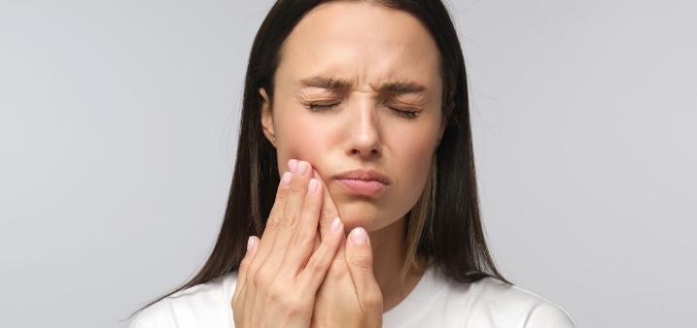
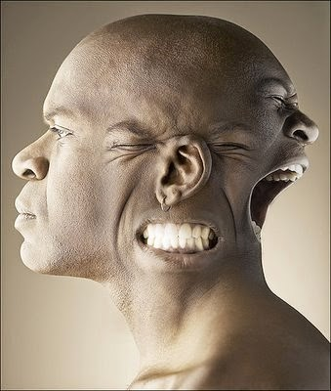
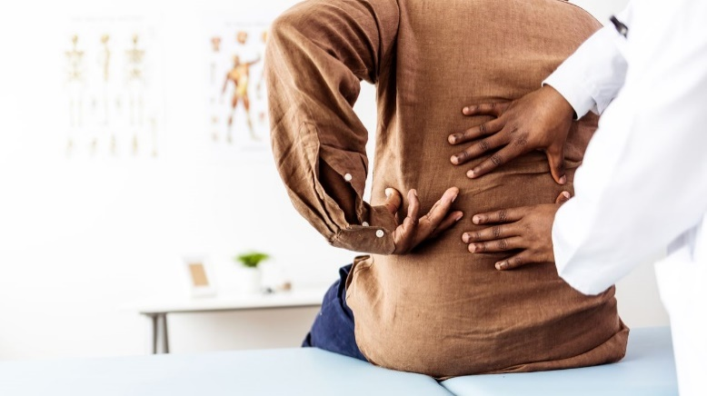
Cosa ci portano il dolore e le emozione spiacevoli?. Premessa: fanno parte di un processo biologico innato, quindi non possiamo ignorarli. Ci dicono i nostri bisogni insoddisfatti o indicano ciò che è dannoso per noi. Ci spingono a compiere un'azione adattiva. È bello avere problemi nella vita perché in questo modo impariamo, acquisiamo la capacità di soffrire. L'importante è imparare a elaborarli.

Slide 27
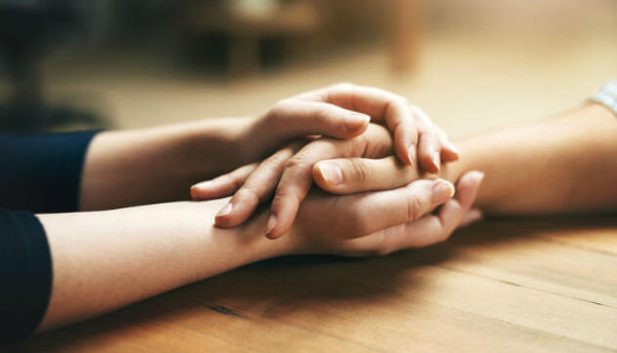
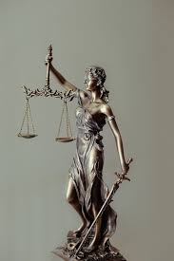
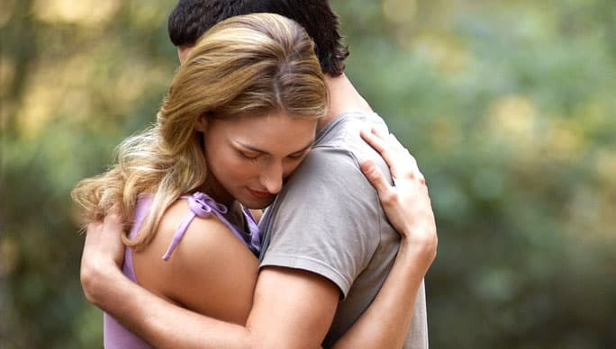
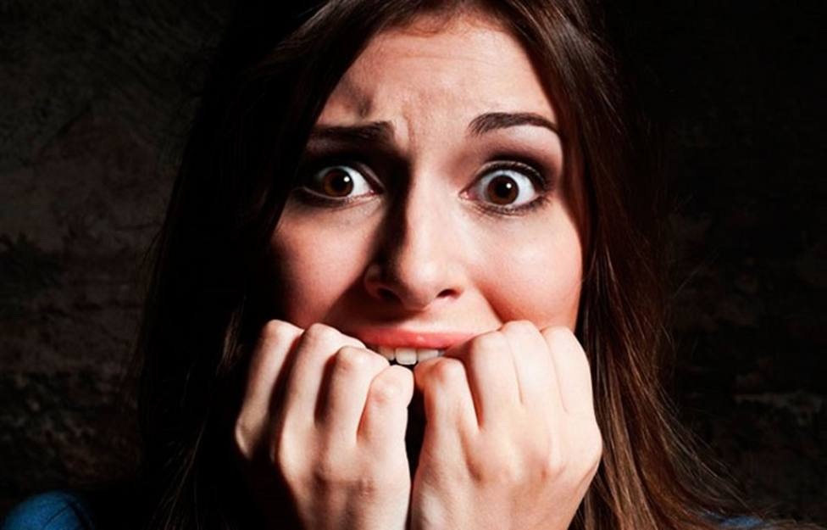
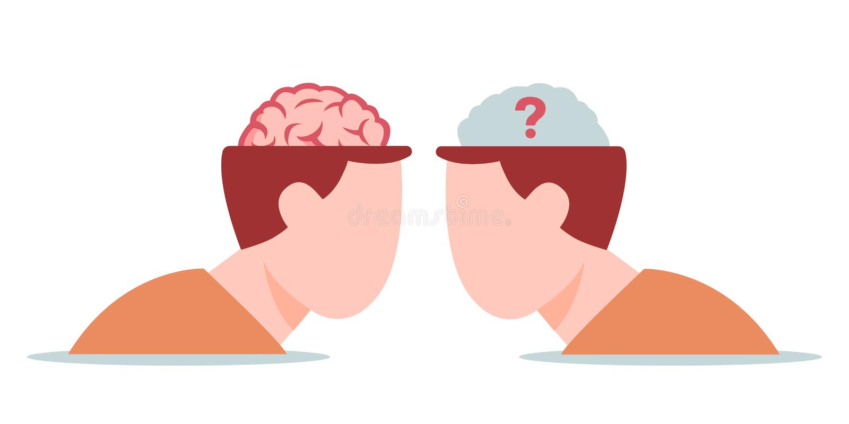
Cosa ci portano il dolore e le emozioni spiacevoli?
Le emozioni spiacevoli sono utili, essenziali per vivere: La tristezza segnala dolore e ci invita a chiedere sostegno La rabbia ci motiva ad affrontare ciò che ci danneggia Il senso di colpa ci spinge ad essere consapevoli della nostra azione e a riparare il danno L'ansia ci dice cosa ci fa sentire sopraffatti e lontani da essa La paura ci rende prudenti.

Slide 28
Kayak estremo alle Cascate Vittoria.
Cavalcavia sul Monte Nimbus, in Canada.
Un'azione che sfida la morte, di Eskil Rønningsbakken, Norvegia

Slide 29
Il pulpito in Norvegia
Balcone di Trolltunga in Norvegia

Slide 31
GESTIONE DEL DOLORE Il dolore è personale. Non viviamo tutti la stessa paralisi, una disabilità genetica o congenita, il contesto socioculturale è diverso. Viviamo in un prato, ma anche in un campo minato. Non tutto ciò che accade nella nostra vita dipende da noi o dall'atteggiamento con cui lo affrontiamo: guerre, tsunami, epidemie, terremoti, incidenti sul lavoro o sul traffico, morte improvvisa o inaspettata, omicidi,... La morte è lì. Perché non prepararsi? Le cose sono come sono e ci influenzano; Possiamo solo decidere come posizionarci davanti a loro (ma questo non le cambia o le rende indolori).

Slide 32
GESTIONE DEL DOLORE Per prima cosa devi conoscerlo e accettarlo. Il dolore e la sofferenza fanno parte della nostra vita. Non è sempre facile conoscere l'origine della sofferenza. La gestione è legata alla parte fisica, emotiva e intellettuale. È un processo costoso. La felicità non è qualcosa di semplice o il risultato di una ricetta infallibile. Porta affetto e cura all'area dolorosa.

Slide 33
GESTIONE DEL DOLORE Di fronte all'isolamento, alla connessione con gli altri. Il dolore degli altri merita rispetto e affetto. Merita empatia. Sofferenza e felicità non sono necessariamente opposti.

Slide 34
Piangeremo, urleremo, proveremo ansia, paura, vergogna, dolore, tristezza, rabbia,... Ma non saremo paralizzati. Soffriremo, falliremo o ci lamenteremo, impareremo dal dolore e affronteremo le cause. Ma allo stesso tempo saremo resilienti controllando le nostre emozioni poiché non possiamo controllare le situazioni.

Slide 35
Gestione dell'amore La sofferenza sarà minore se coltivo l'amore (famiglia) e l'amicizia, se ho un social network che mi aiuta e se gestisco le mie emozioni. L'amicizia e l'amore sono DARE PER NIENTE. Amare implica dare il nostro cuore ad un'altra persona sapendo che Egli è libero di amarci o di farci del male. E dobbiamo rispondere in modo intelligente. Non abbiamo il controllo degli altri. DEVI VIVERE, non smettere di fare le cose per paura del fallimento o del dolore. La solitudine e la sofferenza sono meno pesanti per coloro che hanno coltivato la famiglia, l'amore e le amicizie.

Slide 37
L’ INCATENATO di Jorge Bucay Perché è incatenato se è già addestrato?
Non devi essere ottimista e che tutto è rosa, Devi essere in grado di affrontare i tuoi problemi per risolverli.

Slide 38
9 ESPRIMERE IL DOLORE ATTRAVERSO L'ARTE ISABEL MUÑOZ Sente una venerazione del corpo e ritrae le ingiustizie del mondo come maras, giovani e bande violente in El Salvador o la prostituzione minorile in Cambogia per portare loro luce. Non ruba immagini, ma le crea per sorprendere il ritratto. Ha ritratto se stesso dipingendo la colonna rossa e spezzata sulla schiena di un uomo.
Serie Giappone. 2018. Megumi Wakasa

Slide 39
Prometeo incatenatoto Rubens e Snyders Prometeo punito dagli dei per aver rivelato agli umani il segreto del fuoco. Un'aquila divorerebbe le sue viscere per sempre.

Slide 40
Agesandro, Polidoro e Atenodoro di Rodi: LAOCOONTE E I SUOI FIGLI La tradizione di Virgilio mostra i serpenti come una punizione divina per aver cercato di distruggere il cavallo di.

Slide 41
Masaccio (1401-1421) descrisse nei suoi affreschi il dolore morale, facendo un'analisi psicologica di Adamo ed Eva durante la loro cacciata dal Paradiso, di grande intensità drammatica, si intende rappresentare il peccato originale e l'allontanamento dell'uomo da Dio.

Slide 42
Manoscritto del X secolo: La strage degli innocenti.

Slide 43
Luca Signorelli, Il giudizio finale (1499-1502)
Miguel Ángel, Il giudizio finale (1541)

Slide 44
Wassily Kandinsky, Il giudizio finale (1912)

Slide 45
Immagini relative all'apocalisse climatica

Slide 46
Oswaldo Guayasamín, ecuadoriano, pittore del dolore
degli indigeni.
Ritrae le ingiustizie sociali che corrodono lentamente
la dignità delle persone,
i diseredati, la discriminazione razziale che distrugge e uccide.
L'artista ha dipinto "per graffiare e ferire il cuore delle persone".
Lágrimas de sangre. Osvaldo Guayasamín

Slide 47
Oswaldo Guayasamín:
tenerezza, madre e figlia
Prigioniero, 1949.
Oswaldo Guayasamín
Oswaldo Guayasamín: maternità

Slide 48
Pintar un sonido que exprese un dolor familiar
Oswaldo Guayasamín:L’urlo
Edvard Munch: l'urlo. 1893

Slide 49
Susan Gofstein, 2000: dolore fibromialgico
Mónica Ozámiz: Il dolore

Slide 51
MARTIRI INDOLORI
Fray Juan Sánchez Cotán

Slide 52
Il dolore e la sofferenza di Frida Kahlo in 5 sue opere
Diego e io
La colonna rotta

Slide 53
La cama volando

Slide 54
Unos cuantos piquetitos
Le due Frida

Slide 55
LOS MITOS:
Cimiteri polacchi, tedeschi o italiani a Montecassino
Monumento a Víttorio Emanuele II

Slide 56
Milite Ignoto

Slide 57
CONSIDERAZIONI FINALI È fondamentale conoscere la realtà, il dolore, la sofferenza. Comprendere se stessi egli altri senza giudizio o rimprovero. Empatizzare, metterci al posto degli altri. Gestire il dolore è la prova che ci amiamo. Abbiamo il diritto di provare dolore, dolore e sofferenza, ma non di stazionarci stabilmente. La resilienza è la risposta alla sofferenza. Viviamo con le cicatrici.

Slide 58
CONSIDERAZIONI FINALI Dobbiamo essere coerenti con il nostro giudizio e non con ciò che diranno. La sofferenza e la morte sono fatti naturali: accettarli e non nasconderli. Non è il corpo che soffre, ma la persona. Non è sofferenza prendersi cura di un bambino piccolo nè prendersi cura di una persona anziana.

Slide 59
Qualunque sia la chiamata della tua spina, accettala; Lei è la compagna della rosa.
Rabindranth Tagore

Slide 60
Ho attraversato un periodo terribile senza poter condividere il mio dolore con nessuno. Nelson Mandela Le ferite che non possono essere viste sono più dolorose di quelle viste e non possono essere guarite da un medico. Nelson Mandela

Slide 61
Nella tempesta è importante incontrare il buon navigatore. Séneca
Il vero viaggio di scoperta non consiste nel vedere nuovi paesaggi, ma nell'avere un nuovo sguardo. Marcel Proust

Slide 62
Antonia Aranda Credo che la salute dipenda anche: delle calorie di un grande abbraccio, dalle proteine di un bacio con amore, dagli Omega di un "Eccomi", dalla dopamina che genera immediatamente un "Sei incredibile" e dall'anticancerogeno per eccellenza: l'onestà indiscutibile e la fedele compagnia di familiari e amici.

Slide 63
Atonia Aranda Inoltre, dipende dall'azienda, degli antiossidanti che ci fornisce una conversazione con quella persona che ti ascolta e ti fa sentire che questo è un momento meraviglioso per entrambi. Vorrei dire ai miei amici: grazie per essere parte della mia medicina. Coltiviamo l'empatia tanto quanto rispettiamo il naturale processo di invecchiamento. E se la sofferenza è inseparabile dalla vita, almeno possiamo alleviarla gli uni per gli altri.

